Slide 1

Soutenance du Projet
Soutenu le 01/02/2024
Sous le thème:
Développement d’un site web pour la gestion des emploi du temps et des inscriptions
Presenté par:
Jury:
Wafae MOUEDDENE
Amina MOUEDDENE
Oumayma ROCHDI
M. RAHMOUNI
Année universitaire : 2023-2024

Slide 2
Plan
01
Contexte Générale du projet
02
Etude Conceptuelle
03
Plan :
Réalisation
04
Conclusion
2

Slide 3
Introduction
Contexte générale du projet
Etude Conceptuelle
Réalisation
Conclusion
Introduction
3

Slide 4

Contexte Générale du projet
4

Slide 5
Introduction
Contexte générale du projet
Etude Conceptuelle
Réalisation
Conclusion
Contexte Générale du projet
Notre projet vise à concevoir et développer un site web dynamique dédié à la gestion efficace de l'emploi du temps des étudiants par les professeurs ainsi que la gestion des inscriptions. Cette plateforme fournira aux étudiants un moyen intuitif et convivial de consulter leur emploi du temps de manière efficace et personnalisée.
5

Slide 6
Etude conceptuelle
6

Slide 7


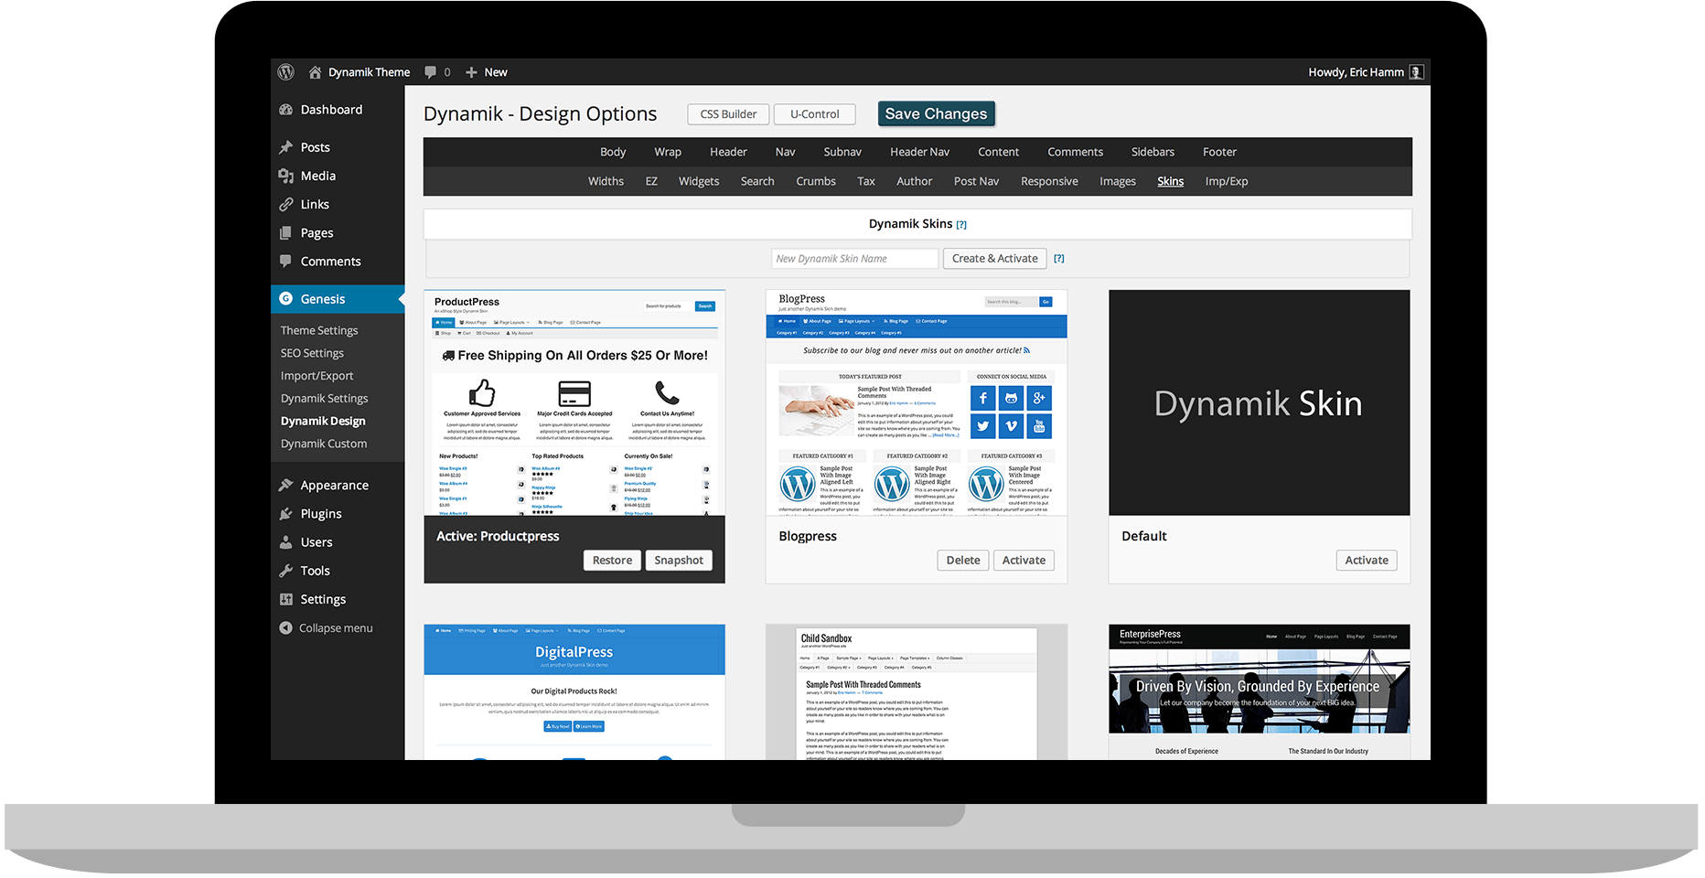
Introduction
Contexte générale du projet
Etude Conceptuelle
Réalisation
Conclusion
Etude de l’existant
Objectifs
Digitalisation des emplois du temps:
Faciliter la tache aux étudiants et au professeurs aussi
L‘inscription des etudiants pour la premiere fois
Ecole ENSA
Réaliser un site web
9

Slide 8
Introduction
Contexte générale du projet
Etude Conceptuelle
Réalisation
Conclusion
Analyse des besoins
La maintenabilité .
L'internaute peut visiter le site web avec la nécessité de s’authentifier .
Analyse des besoins
L’application devra être hautement sécurisé .
Donner à l'internaute toutes les informations qui concernent l’école
Les besoins non fonctionnels
Les besoins fonctionnels
8

Slide 9
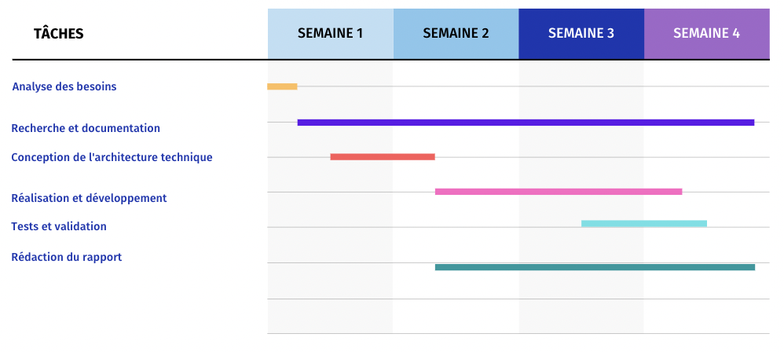
Introduction
Contexte générale du projet
Etude Conceptuelle
Réalisation
Conclusion
Diagramme de GANTT:
10

Slide 10
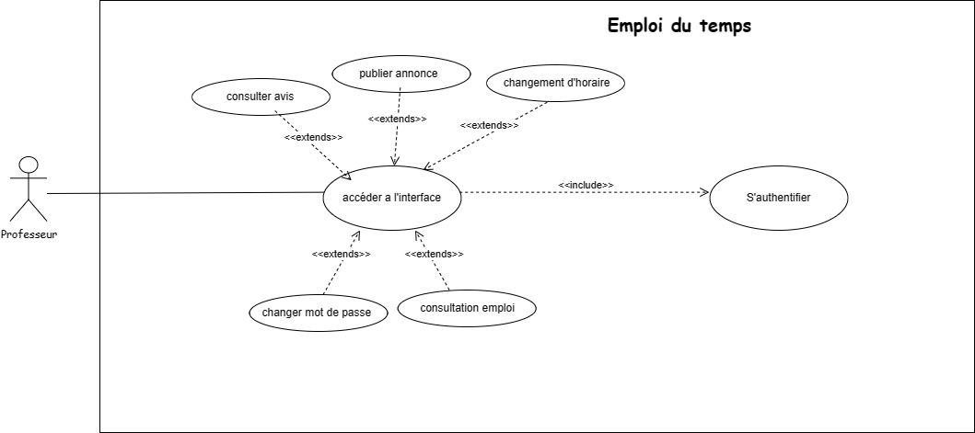
Introduction
Contexte générale du projet
Etude Conceptuelle
Réalisation
Conclusion
Diagramme de cas d‘utilisation Coté professeur:
11

Slide 11
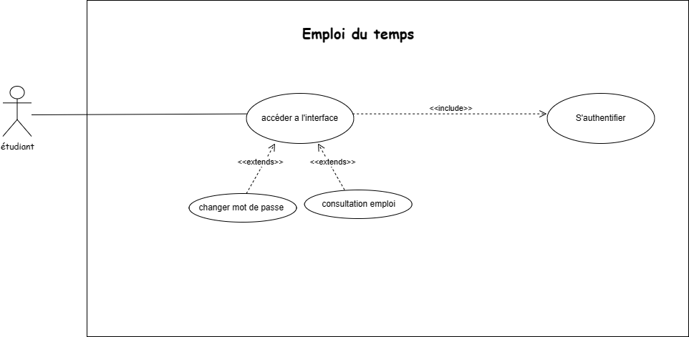
Introduction
Contexte générale du projet
Etude Conceptuelle
Réalisation
Conclusion
Diagramme de cas d‘utilisation Coté étudiant:
11

Slide 12
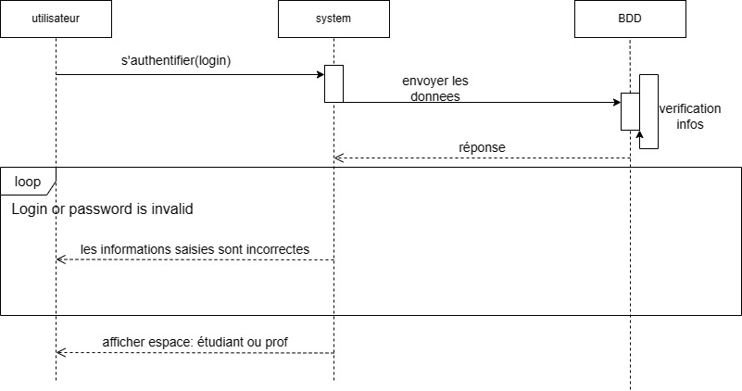
Introduction
Contexte générale du projet
Etude Conceptuelle
Réalisation
Conclusion
Diagramme de séquence :
11
Notes:
Le diagramme de sequence

Slide 13
Réalisation
13

Slide 14






Introduction
Contexte générale du projet
Etude Conceptuelle
Réalisation
Conclusion
Outils de développement
Les langages de programmation
14

Slide 15
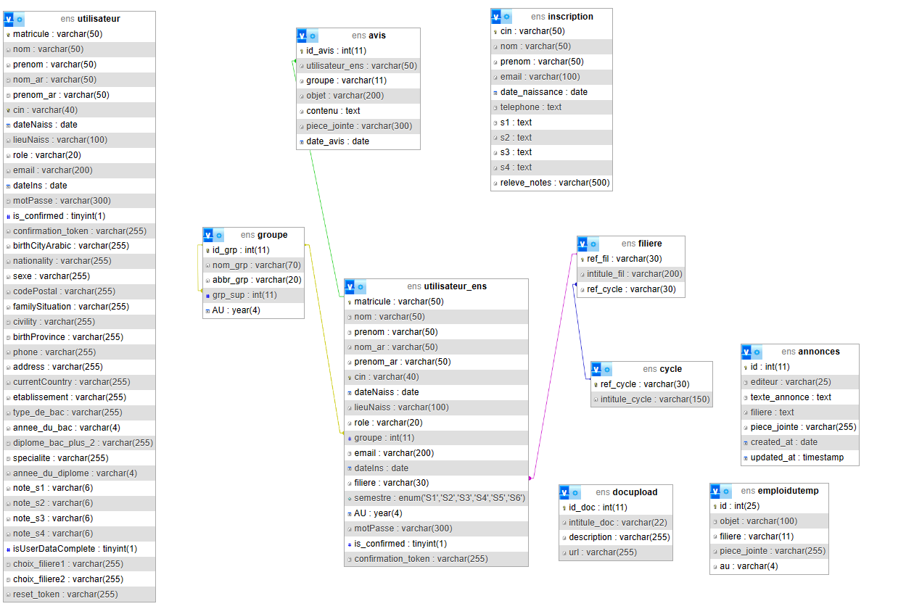
Introduction
Contexte générale du projet
Etude Conceptuelle
Réalisation
Conclusion
15

Slide 16
Introduction
Contexte générale du projet
Etude Conceptuelle
Réalisation
Conclusion
Démonstration:
16

Slide 17
Introduction
Contexte générale du projet
Etude Conceptuelle
Réalisation
Conclusion
Conclusion
Mettre en pratique nos connaissances théorique acquises pendant cette année
✓
Enrichir nos savoir-faire ainsi que nos savoir-être
✓
Une expérience professionnelle valorisante et encourageante pour notre avenir
✓
17

Slide 18
Merci Pour Votre Attention
19

